Slide 1


Разработка компилятора подмножества процедурного языка для JVM
ВЛАДИМИРСКИЙ
ГОСУДАРСТВЕННЫЙ УНИВЕРСИТЕТ
имени Александра Григорьевича и
Николая Григорьевича Столетовых
Кафедра информатики и
защиты информации (ИЗИ)
Задание выдал:
к.т.н. доцент кафедры ИЗИ Ю. М. Монахов
Исполнители:
студент группы ИСБ-121 Л.А. Розанов

Slide 2
Введение
Объект разработки
Виртуальная машина Java (JVM)
Предмет разработки
Разработка компилятора подмножества процедурного языка
Цель разработки
Целью работы является разработка компилятора подмножества процедурного языка для JVM.

Slide 3
Введение
Задачи:
Создать компилятор подмножества процедурного языка, который должен автоматически преобразовывать исходный код в подробное описание класса, с последующей трансляцией в байт-код для JVM.
Основные результаты, выносимые на защиту разработки
Разработка компилятора подмножества процедурного языка для JVM

Slide 4
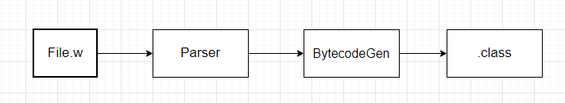
Основная часть: Проектирование
Схема архитектуры компилятора:
Где:
File.w – файл с исходным кодом в формате .w.
Parser – преобразует наши исходный код, в подробное описание класса.
BytecodeGen – генерирует байт-код для JVM исходя из описания класса.
.class – запись байт-кода в файл формата .class

Slide 5
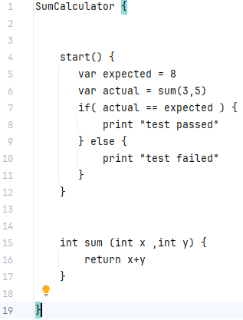
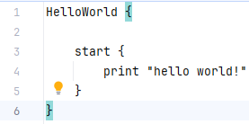
Основная часть: Проектирование
Блок “File.w”
Программа с приветствием:
Программа калькулятора суммы:

Slide 6
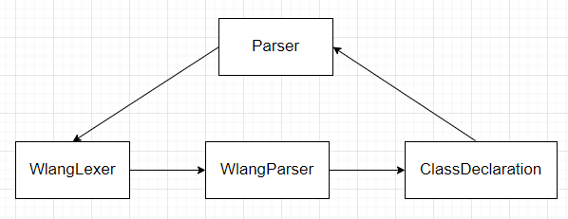
Основная часть: Проектирование
Блок “Parser”
Где:
WlangLexer – лексический анализ на основе файла грамматики Wlang.g4.
WlangParser– синтаксический анализ на основе файла грамматики Wlang.g4.
ClassDeclaration– создание описания класса на основе синтаксического анализа

Slide 7
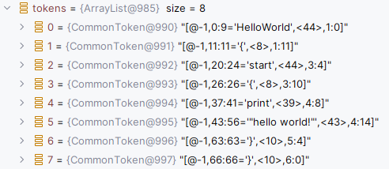
Основная часть: Проектирование
Блок “Parser”
Блок “WlangLexer”

Slide 8
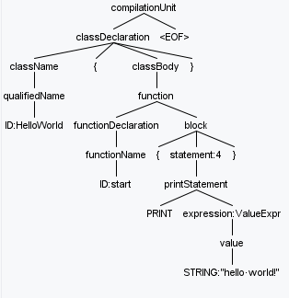
Основная часть: Проектирование
Блок “Parser”
Блок “WlangParser”

Slide 9
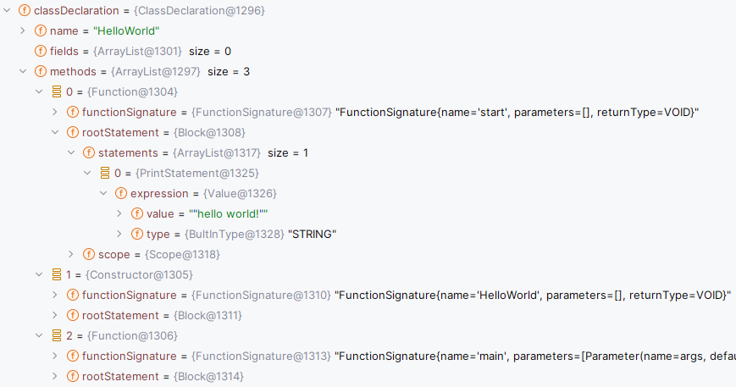
Основная часть: Проектирование
Блок “Parser”
Блок “ClassDeclaration”

Slide 10
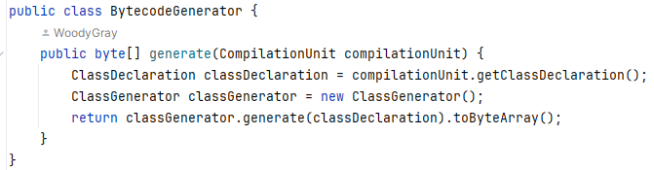
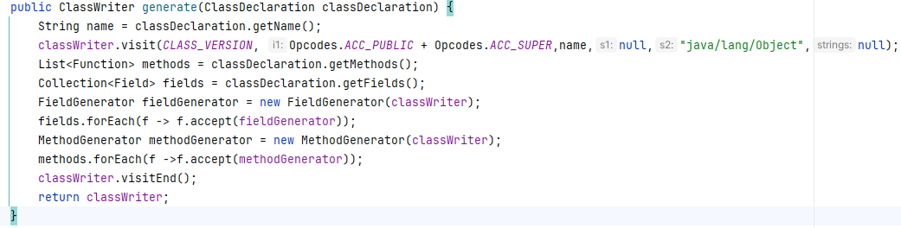
Основная часть: Проектирование
Блок “BytecodeGen”

Slide 11
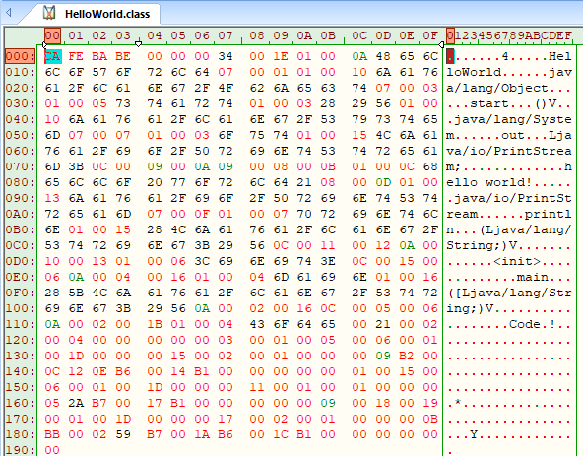
Основная часть: Проектирование
Блок “.class”

Slide 12
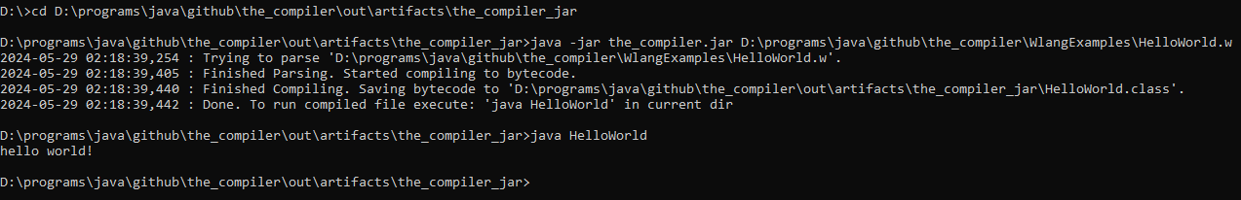
Основная часть: Результаты
Результаты

Slide 13
Заключение
В ходе выполнения разработки: был создан компилятор подмножества процедурного языка, который автоматически преобразует исходный код в байт-код для JVM.

